Slide 1
Bpifrance
SERVIR L’AVENIR

Slide 2
QUI
. . .
. . .
SOMMES-NOUS ?
01.

Slide 3
Tous les
instruments
publics de financement réunis
  Créé par la loi du 31 décembre 2012,
  Bpifrance est détenu à 50 % par l’État
  et 50 % par la Caisse des dépôts.
  Dès sa création, le groupe s’est organisé
  autour de deux pôles : Bpifrance Financement
  et Bpifrance Investissement.
  Depuis le 1er janvier 2017, la nouvelle filiale
  Bpifrance Assurance Export assure,
  au nom de l’État et sous son contrôle,
  l’activité export des entreprises.
CAISSE
DES
DÉPÔTS
ÉTAT
50 %
50 %
BPIFRANCE
100 %
ACTIONNAIRES
BANCAIRES
10 %
90 %
100 %
BPIFRANCE
FINANCEMENT
BPIFRANCE
INVESTISSEMENT
BPIFRANCE
ASSURANCE EXPORT

Slide 4
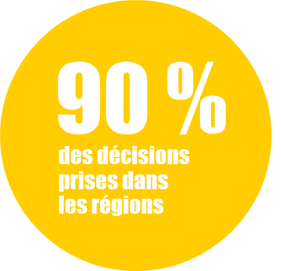
La direction régionale
un interlocuteur unique pour des solutions multiples
    48 implantations régionales représentant
    tous les métiers du groupe
    Dans chaque région :
      une équipe Innovation
      une équipe Financement-Garantie
      un chargé d’affaires international Business France
      un chargé d’affaires Assurance Export
      un responsable Fonds Propres
    Une banque de place
    Un réseau qui va à la rencontre des entrepreneurs
ENTREPRISE
DIRECTION RÉGIONALE
INNOVATION
FINANCEMENT
GARANTIE
INTERNATIONAL
ASSURANCE
EXPORT
FONDS
PROPRES

Slide 5
Financement de l’immatériel… nos
Solutions
. . .
02.

Slide 6
Des solutions
pour toutes les entreprises
Bpifrance intervient auprès d’entreprises de toutes tailles, principalement les TPE, les PME et les entreprises de taille intermédiaire (ETI), et de plus grandes entreprises (GE), lorsque celles-ci ont une dimension stratégique pour l’économie nationale, les territoires ou l’emploi.
GE
ETI
PME
TPE
    FINANCER LES ENTREPRISES
    DANS LEURS BESOINS
    D’INVESTISSEMENTS ET DE TRÉSORERIE
    SOUTENIR LA CROISSANCE
    DES PME PARTOUT
    EN FRANCE
    RENFORCER LES ETI
    DANS LEUR DÉVELOPPEMENT
    ET LEUR INTERNATIONALISATION
    PARTICIPER
    AU RAYONNEMENT
    DES GRANDES ENTREPRISES
    Amorçage
    Aides à l’innovation
    Garantie
    Financement
    Aides à l’innovation
    Garantie
    Financement
    Accompagnement à l’international
    et Financement export
    Assurance Export
    Accompagnement : conseil, université et mise en réseau
    Capital développement
    Capital transmission
    Aides à l’innovation
    Financement
    Accompagnement à l’international
    et Financement export
    Assurance Export
    Accompagnement : conseil,
    université et mise en réseau
    Capital développement
    Capital transmission
    Programmes collaboratifs
    d’innovation
    Financement
    Assurance Export
    Stabilisation du capital

Slide 7
Un continuum de financement à chaque étape clé du développement de l’entreprise
25/11/2018

Slide 8
Garantie : Les grandes règles
  Toutes finalités : création, transmission, développement, international, innovation, renforcement trésorerie, court terme.
Bénéficiaires : PME Européennes :
- < 250 salariés ou
- CA < 50M€ et Total bilan < 43M€
- non détenues à + de 25% par des entreprises non éligibles
Respect du seuil d’accès à la garantie
Durée de la garantie =
Durée du concours
Jusqu’à 70 % avec intervention de la Région Ile De France

Slide 9
Les prêts sans garantie
Financement du BFR
Crédit moyen terme jusqu’à 10 ans Montant allant jusqu’à 5 M€
Tarification en fonction de la cotation BDF
Prêt sans garantie réelle
Développer le financement de la trésorerie, et du BFR
Croissances externes
International
Innovation
Industrialisation
Hôtellerie
Transmission
Crédit non affecté
Différé d’amortissement de 36 mois max

Slide 10

PRÊT CROISSANCE TPE IDF
  Bénéficiaires : destiné aux TPE et petites PME (3 à 50 salariés) de + de 3 ans – aides prévues par le règlement UE n° 1407/2013
  Objet : finance les dépenses immatérielles, corporelles et l’augmentation du BFR
  Montant : 10 000 à 50 000 €
  Durée : 5 ans dont 1 an de différé d’amortissement en capital
  Garantie : aucune
  Conditions financières : taux fixe selon barème en vigueur soit 0,99 au 1/11/2018
  Partenariat financier : obligatoirement associé à un partenariat financier à raison de 1 pour 1, soit un concours bancaire ≥ 24 mois, apport en capital des actionnaires, financement participatif d’une durée supérieure ou égale à 24 mois

Slide 11

Missions
Financer et investir dans les PME innovantes
  Soutenir l’innovation : les grands principes
  Entreprise créée
  Caractère innovant/ Répondre à la question : quelle est la différenciation et la valeur ajoutée par rapport à l’existant? Justifier de la nouveauté par rapport à l’état de l’art et de barrières à l’entrée
  Tout type d’innovation (technologique, procédé, service ou business model)
  Tous secteurs,
  ➔ Dans l’optique de faire émerger des PME championnes dans leur domaine
11

Slide 12

Le financement de l’innovation
Un continuum de financement à chaque étape clé du développement de l’entreprise
Transformer
votre idée en entreprise
innovante
Explorer
la faisabilité
de votre projet
Renforcer
Vos
fonds propres
Réaliser
vos projets
d’innovation
Réussir
votre stratégie industrielle et commerciale
Nous finançons le lancement industriel et commercial de votre projet :
- Prêt innovation
Nous soutenons le développement de votre projet d’innovation :
Aide au développement sous forme d’avances récupérables et de prêts à taux zéro
- Aide sous forme de subvention, d’avances récupérables
Faciliter votre levée de fonds et en renforçant vos fonds propres :
- Prêts d’Amorçage
- Prêts d’Amorçage Investissement
Bourse French Tech
Aides à la faisabilité, Innov’Up
SERVIR L’INNOVATION

Slide 13
A l’international
S’IMPLANTER
SUR DES
MARCHÉS
Sécuriser
le
projet
Nous facilitons
les ventes :
Mobilisation de
créances à l’export
Crédit Export
(acheteur ou fournisseur)
Nous facilitons
la prospection :
Accompagnement développement export
Assurance prospection Prise en charge du risque financier du votre développement export
Nous finançons
le développement :
Prêt Croissance International
Garantie des cautions
et des préfinancements
Garantie des prêts bancaires
Prise de participations minoritaires
Nous aidons à réussir
l’investissement
à l’étranger :
V.I.E (Volontariat
International en Entreprise)
et accompagnement implantation
Assurance Investissement
Garantie de projets
à l’international
FINANCER LE
DÉVELOPPEMENT
FINANCER
leS VENTES
PROSPECTER
LES Marchés
Nous assurons
le projet export :
Assurance-Crédit
Une assurance tous risques
pour le contrat
Assurance Change
pour neutraliser le risque de change
À chaque étape de la vie de l’entreprise, des solutions de prêt, de garantie, d’assurance, d’investissement et d’accompagnement
qui se complètent et s’adaptent aux projets de conquête de nouveaux marchés.
Nouveaux produits proposés par Bpifrance Assurance Export qui assure, au nom de l’État et sous son contrôle, l’activité export.
04. NOS SOLUTIONS

Slide 14
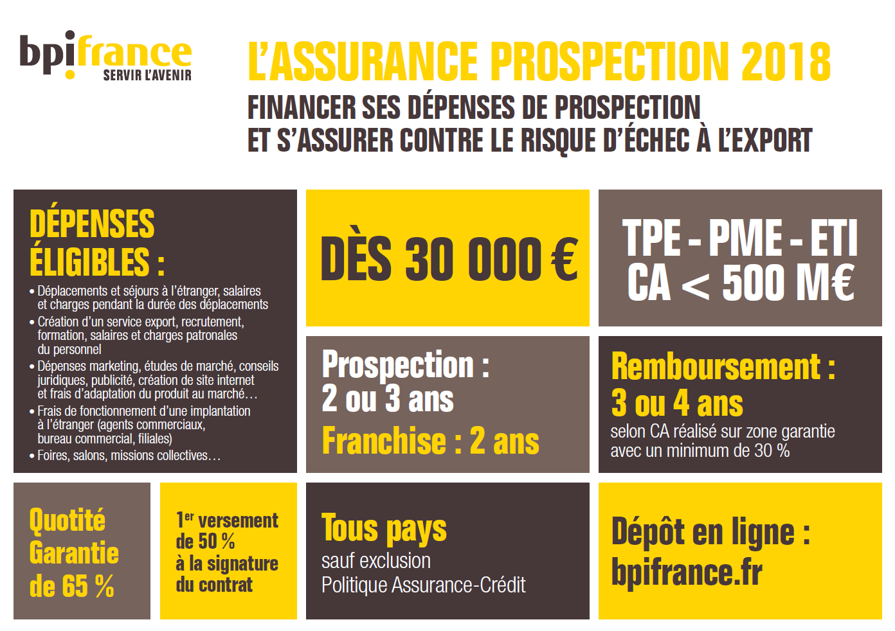
TPE – PME – ETI
CA < 500 M€
Tous pays
sauf exclusion Politique Assurance Crédit
Prospection :
2 ou 3 ans
Franchise : 2 ans
Remboursement :
3 ou 4 ans
selon CA réalisé sur zone garantie avec un minimum de 30 %
Prime : 3%
du budget garanti
déduite du 1er versement
Avance sur indemnité
=
budget garanti x quotité garantie

